Slide 1
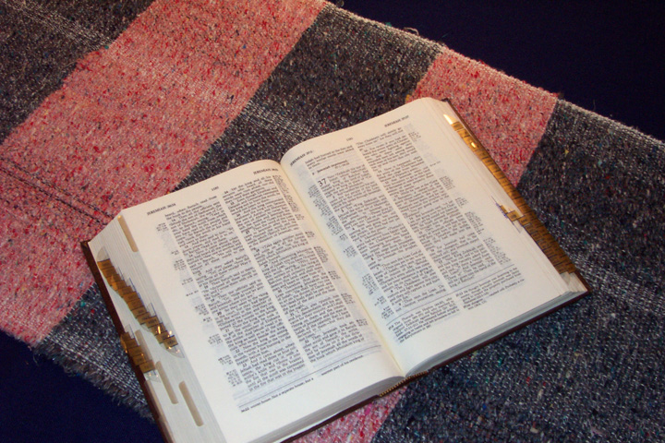
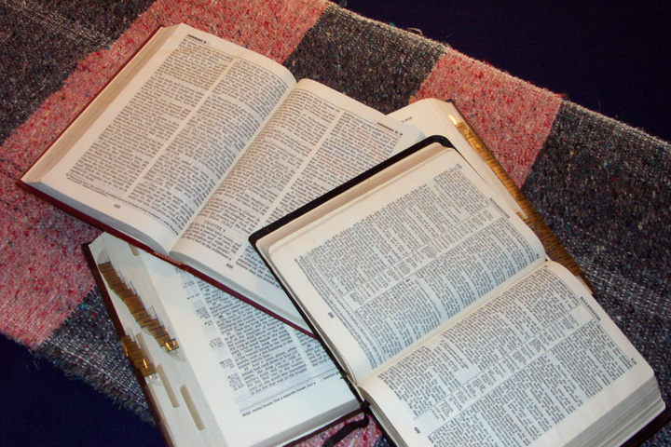
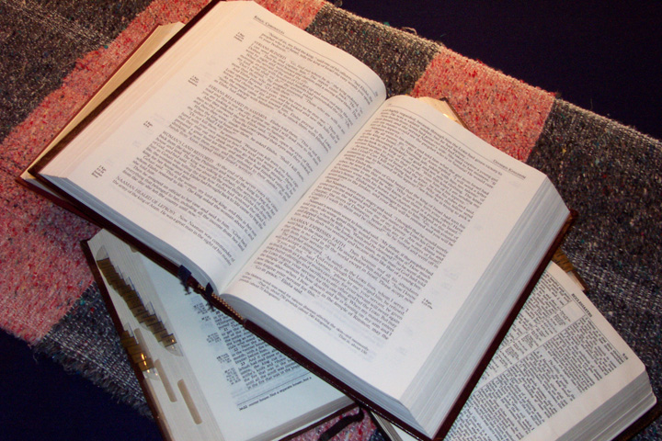
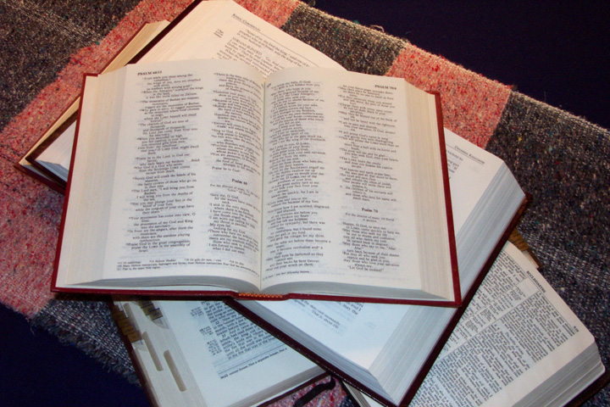
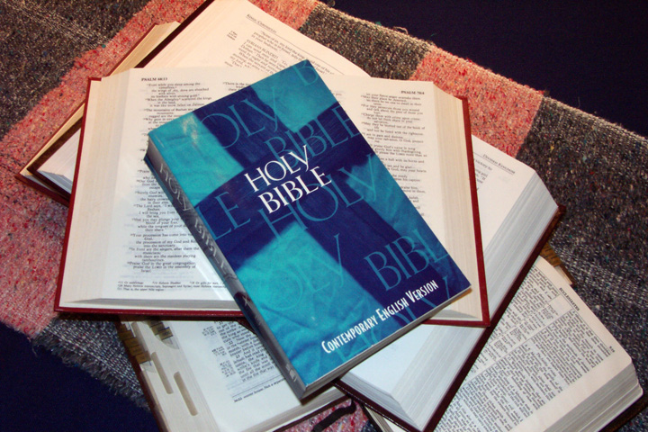
СОТВОРЕНИЕ
Быстрое время
АВРААМ
ИОСИФ
C 7 М И
МОИСЕЙ
И.НАВИН
Священное Писание
АНАРХИЯ
ЦАРСТВО
ПЛЕНЕНИЕ
МОЛЧАНИЕ
ИИСУС
16

Slide 2

PPPPPP
Презентация Международной миссии «О Библии… просто» Форт-Уорт, Техас
8.0.04sl.
© 2006 TBBMI
01

Slide 3


(Что? ВСЁ вместе?)
О Библии… просто
®
ЧАСТЬ ЧЕТВЕРТАЯ
БИБЛЕЙСКАЯ ИСТОРИЯ ЗА БЫСТРОЕ ВРЕМЯ
Версия для слайдового показа
8.0.04sl.
© 2006 TBBMI
02

Slide 4
ПРИГОТОВЬТЕСЬ РАССКАЗАТЬ БИБЛЕЙСКУЮ ИСТОРИЮ ЗА БЫСТРОЕ ВРЕМЯ!
Священное Писание
03

Slide 5
СМОЖЕТЕ ТОЛЬКО ЗА ДВЕНАДЦАТЬ МИНУТ?
Священное Писание
04

Slide 6
ГОТОВЫ? НАЧИНАЕМ!
(Следуйте библейскому архиву)
Священное Писание
ПРИЛОЖЕНИЯ №04 ИЛИ №31
05

Slide 7
Бытие 1-11
5+2
СОТВОРЕНИЕ
Всё время до Авраама
CREATION
1-Й МУЖ. И ЖЕН.
(Совершенство)
1-Й ГРЕХ
(Мимо цели)
СОТВОРЕНИЕ
ABRAHAM
1-Е ЕВАНГЕЛИЕ
(Искупитель)
1-Я СЕМЬЯ
(Раздор)
1-Е УБИЙСТВО
(Смертный грех)
ПОТОП/РАДУГА
(Прог.№1: Ной)
БАШНЯ
(Прог.№2: Вавилон)
Пособие, с. 42-45
06
9

Slide 8

Бытие 12 - 36
АВРААМ
2000 до Р.Х.
ПРИЗЫВ
AЗ
З – П – Б
СОТВОРЕНИЕ
ABRAHAM
И – И
АВРААМ
ABRAHAM
И – И
12
Пособие, с. 42-45
07
6

Slide 9
Бытие 37-50
ИОСИФ
2000 до Р.Х.
РАБСТВО
430
СОТВОРЕНИЕ
ABRAHAM
АВРААМ
ABRAHAM
ИОСИФ
ABRAHAM
Пособие, с. 42-45
08
2

Slide 10
Бытие, Исход, Левит, Числа, Второзаконие
МОИСЕЙ
1500 до Р.Х.
ИСХОД
СИНАЙ
СОТВОРЕНИЕ
ABRAHAM
АВРААМ
Н – Г – Б
ABRAHAM
ИОСИФ
ABRAHAM
МОИСЕЙ
КАДЕС ВАРНИ
40
ЗЗ
5 ПРОПОВЕДЕЙ
Пособие, с. 42-45
09
7

Slide 11
Иисус Навин
И. НАВИН
1500 до Р.Х.
ИЕРИХОН / ГАЙ
ЗЕМЛЯ РАЗДЕЛЕНА
СОТВОРЕНИЕ
ABRAHAM
АВРААМ
ABRAHAM
ИОСИФ
ABRAHAM
МОИСЕЙ
И.НАВИН
Пособие, с. 42-45
10
2

Slide 12
Судей, Руфь
АНАРХИЯ
1000 до Р.Х.
СУДЬЯ
350
СОТВОРЕНИЕ
ABRAHAM
АВРААМ
ABRAHAM
ИОСИФ
ABRAHAM
МОИСЕЙ
И.НАВИН
АНАРХИЯ
Пособие, с. 42-45
11
2

Slide 13
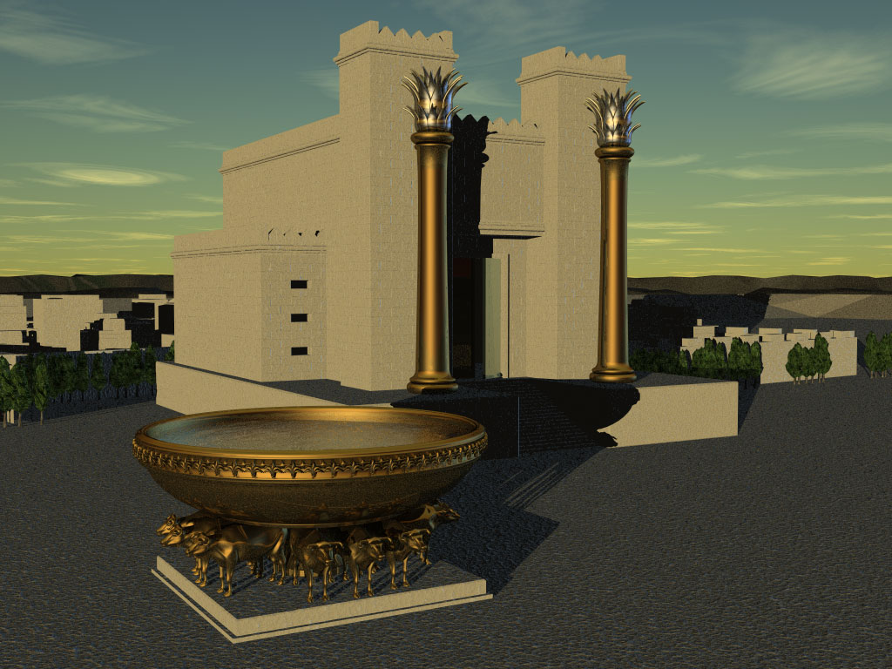
I Царств - 2 Паралипоменон
ЦАРСТВО
1000 до Р.Х.
ДЗ
С - Д - С
<РАЗДЕЛЕНИЕ>
СОТВОРЕНИЕ
ABRAHAM
АВРААМ
СЕВЕР ЮГ
ABRAHAM
ИОСИФ
ABRAHAM
МОИСЕЙ
ИЗРАИЛЬ ИУДА
И.НАВИН
АНАРХИЯ
10 2
ЦАРСТВО
НЗ
ПРОРОКИ
20-И 20-Р
200
350
АССИРИЯ
ВАВИЛОН
Пособие, с. 42-45
12
9

Slide 14
Ездра - Есфирь
ПЛЕНЕНИЕ
500 до Р.Х
70 ЛЕТ
3 ПЕРЕХОДА
СОТВОРЕНИЕ
ABRAHAM
АВРААМ
100 ЛЕТ/50,000
ABRAHAM
ИОСИФ
ABRAHAM
МОИСЕЙ
З – E – Н
И.НАВИН
АНАРХИЯ
ЦАРСТВО
ПЛЕНЕНИЕ
Пособие, с. 42-45
13
4

Slide 15
Между книгами Малахии и Матфея (Ветхим и Новым Заветами)
МОЛЧАНИЕ
500 до Р.Х.
АЛЕКСАНДР ГРЕК
РИМСКИЕ СИСТЕМЫ
СОТВОРЕНИЕ
ABRAHAM
АВРААМ
ABRAHAM
ИОСИФ
ABRAHAM
МОИСЕЙ
И.НАВИН
АНАРХИЯ
ЦАРСТВО
ПЛЕНЕНИЕ
МОЛЧАНИЕ
Пособие, с. 42-45
14
2

Slide 16
Матфея - Откровение
Первый век
ИИСУС
ЖИЗНЬ
Факты и
богословие
КРЕСТ
СОТВОРЕНИЕ
ABRAHAM
ЦЕРКОВЬ
АВРААМ
ABRAHAM
История
Церкви
ИОСИФ
ABRAHAM
МОИСЕЙ
ЕВАНГЕЛИЯ
И.НАВИН
АНАРХИЯ
ДЕЯНИЯ
ЦАРСТВО
ПЛЕНЕНИЕ
ПОСЛАНИЯ
Церковные
вопросы
МОЛЧАНИЕ
ИИСУС
ОТКРОВЕНИЕ
Вечное
будущее
Пособие, с. 42-45
15
7

Slide 17
СОТВОРЕНИЕ
АВРААМ
ИОСИФ
C 7 М И
МОИСЕЙ
И.НАВИН
Священное Писание
АНАРХИЯ
ЦАРСТВО
ПЛЕНЕНИЕ
МОЛЧАНИЕ
ИИСУС
16
2

Slide 18
И ВОТ ВСЯ БИБЛИЯ …ЗА БЫСТРОЕ ВРЕМЯ!
“Итак идите, научите все народы…”
Священное Писание
17
1

Slide 19
PPPPPP
Презентация Международной миссии «О Библии… просто» Форт-Уорт, Техас
www.biblebasically.com
18
© 2006 TBBMI
8.0.04SL.

Slide 20
PPPPPP
Презентация Международной миссии «О Библии… просто» Форт-Уорт, Техас
www.biblebasically.com
19
© 2006 TBBMI
8.0.04SL.

Slide 21


О Библии… просто • BibleStudyDownloads.org
Get this presentation for free!
Notes:
The Bible…Basically (bb)—Russian

